Slide 1
Explanations for CommonsenseQA: New Dataset
and Model (ACL 2021)
常识性QA数据集解释：新的数据集和模型
汇报人：江宇辉

Slide 2
研究背景
大型QA数据集的出现
QA领域近几年取得飞速发展
强大、大规模预训练神经网络模型
QA之前大部分工作集中在建立只预测正确答案的模型上。
解释常识性QA的已知最佳回答是重要的研究问题，但远未得到解决。
具备常识问答等能力的机器必须能够做的不仅仅是选择正确的答案 。
必须能够证明自己的决定是正确的。
缺乏任何对什么构成了一种解释的需求
两个主要的障碍
无法获得高质量的人工注释解释的QA数据集
Notes:
例如transformer、bert、GPT

Slide 3

相关工作
解释模型预测的答案（KBQA、MathQA、VQA）
QA中的解释
解释给定的最佳答案而无需关心模型
（Common-sense QA, Science QA）
对于common-sense QA 之前没有为预测的答案或者最佳答案生成人类可理解的自然语言解释。
CQA是一个多选择的常识性QA数据集。该任务原本目标仅限回答问题，导致工作几乎专注于回答问题，而不是产生解释。
Rajani对CQA数据集进行了标记解释，称为Cos-E。
目的：利用它们训练QA模型，提高回答的准确性。
缺点：解释比ECQA短。
单跳解释（只解释正确答案，不反驳错误的答案选择）。
Notes:
KBQA要求QA模型输出一个逻辑查询（SQL），在基础KB上执行以获得答案 这个逻辑查询本身就是一种解释。
MathQA要求模型输出一个类似定理的证明、程序或代数构造，并执行这些构造获得答案，理论可以是解释。
RCQA和VQA上也缺乏标记的数据。克拉克等人研究了基于transformer的语言模型对各种RCQA任务的逻辑推理能力。提出了一个用于外展推理的NLI数据集。王等人引入了感觉感知的任务，其中给定一对自然语言的陈述，目标是在两者中选择更明智的陈述。Kotonya和Toni提出了一个公共卫生领域的可解释事实核查数据集，并定义了一致性属性来评估解释质量。

Slide 4
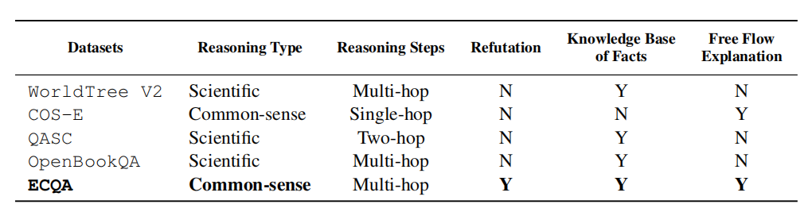
相关工作
该表比较了ECQA数据集与其他相关的解释数据集。
附：
ScienceQA包含了一个给定语料库的相关科学事实。
WorldTreeV2是基本多项选择科学问题的语料库，具有正确答案选择的正确解释。
OpenBookQA基于WorldTree语料库的数据集。
QASC中学水平的多项选择科学QA数据集。

Slide 5
工作创新
整体框架：为Common-sense QA自动生成解释的整个堆栈。
目标：为一组给定的三元组检索并生成解释，每个三元组包括一个问题、正确答案选择和错误答案选择。
提出一组特征来构成一个解释。对于给定的任何元组，解释由一组正属性证明正确答案、一组负属性来反驳错误答案。
从CQA中，注释了11K QA对的正属性和负属性。为每个QA进行free-flow的解释。创建了ECQA数据集。
提出一套执行检索任务和解释生成任务的模型。
检索系统为XR，表示潜在空间的属性，并从给定的常识知识语料库里根据CQA示 例检索事实。
生成系统为XG，包括一个新的两步微调属性生成模型（XGP）生成常识属性和一 个free-flow解释生成模型（XGF）。

Slide 6
CQA的解释
问题1：很难对来自CQA数据集给出一个单一的定义的解释，但可以接近这个方法提出需求或理想的特征的解释。
全面：任何解释答案必需的信息和原因都要出现。需要写入常识性、不存在于问题中但需要解释的事实。
完整回答：解释为什么一个答案选项是正确的，也要解释为什么其他答案选项不正确或者不适用。
最小化：不包含任何无关的冗余信息。
连贯性：事实和说明都要连贯的形式写，得到有意义和自然的free-flow解释。

Slide 7
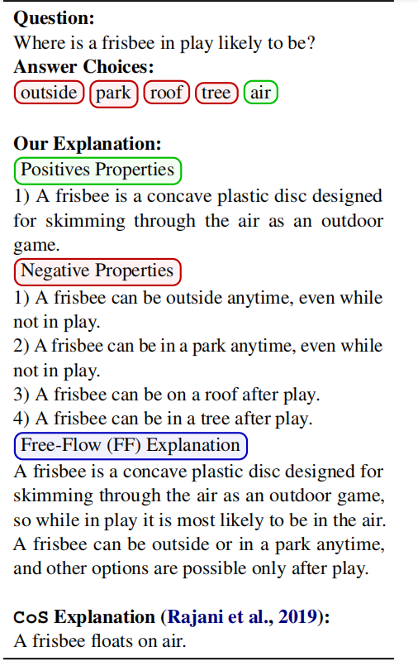
CQA的解释
问题2：如何将上述需求转换为正确的解释格式。创建了两种不同的解释格式。
属性集格式：S包含了解释所需的所有原子属性，集合S划分为S+和S−，并分别将各自的属性命名为正属性和负属性。正属性证明正确的答案选项，否定属性否定不正确的答案选项。
Free-Flow(FF)格式：这种格式将问题、答案选择和集合S+和S−中的知识事实陈述转换为一个形式良好、连贯风格的段落。

Slide 8
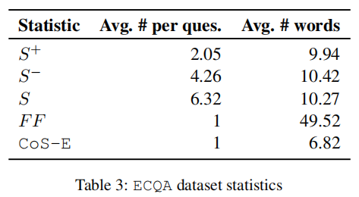
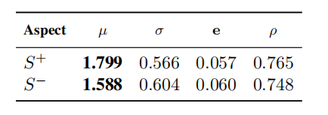
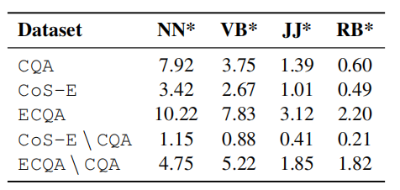
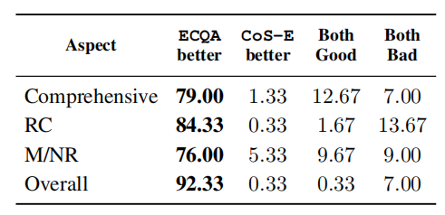
ECQA数据集
3个真人验证：
3-points判断：0垃圾 1部分不完整 2满意
均值 标准差 标准误差 皮尔逊系数
ECQA的每个问题属性集合的平均计数和单词长度。
比较CQA、Cos-E和ECQA重要词的信息内容
名词、动词、形容词、副词的平均计数
4-points判断得出ECQA解释好于Cos-E
1.E1好于E2 2.E2好于E1 3.都好 4.都不好

Slide 9
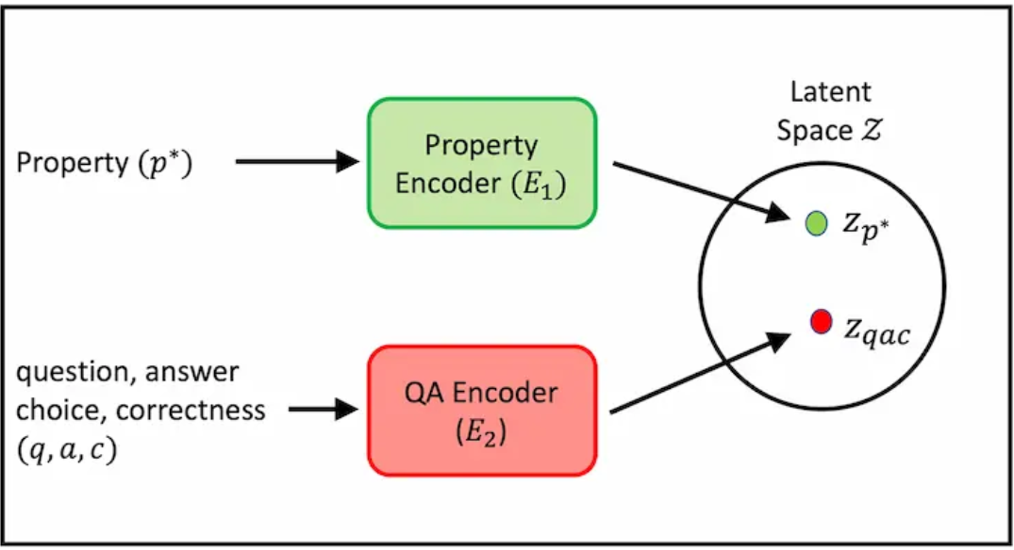
检索系统（XR）
从给定问题的给定属性语料库检索S+和S-属性集。
1.属性排序器
架构：分两个参数共享子模块 QA编码 属性编码
2.属性选择器
检索到的候选属性与查询(q、a、c)一起传递给此属性选择模块。
从给定的较大大小的检索属性集中过滤出一个较小大小的相关属性集。
两种方法：(i)Top-k(ii)AIR
输出：向量Zqac和Zp* MNR损失函数 使两个向量接近
推理：输出与向量zqac的余弦相似性的集合S的属性排序列表。
Notes:
QA Encoder输入(q,a,c)元组，q是问题，a是q的答案选择之一，c是是否为正确答案，输出是512维潜在空间Z中的向量
属性Encoder输入属性语句（p*）,返回同样Z空间的向量zp*
在ECQA数据集中，来自相应集合S+或S−的多个属性可以形成一个给定的(qac)的相关属性(每个属性称为p∗)。
该模型使用MNR损失函数进行训练，迫使zqac和zp∗在潜在空间Z中更接近
一个给定的属性语料库S开始，并使用属性编码器将它们全部编码在潜在空间中。将任何给定的元组(q，a，c)传递给E1，得到它的潜在向量表示zqac。输出集合Sw.r.t中的属性与向量zqac的余弦相似性的排序列表。

Slide 10
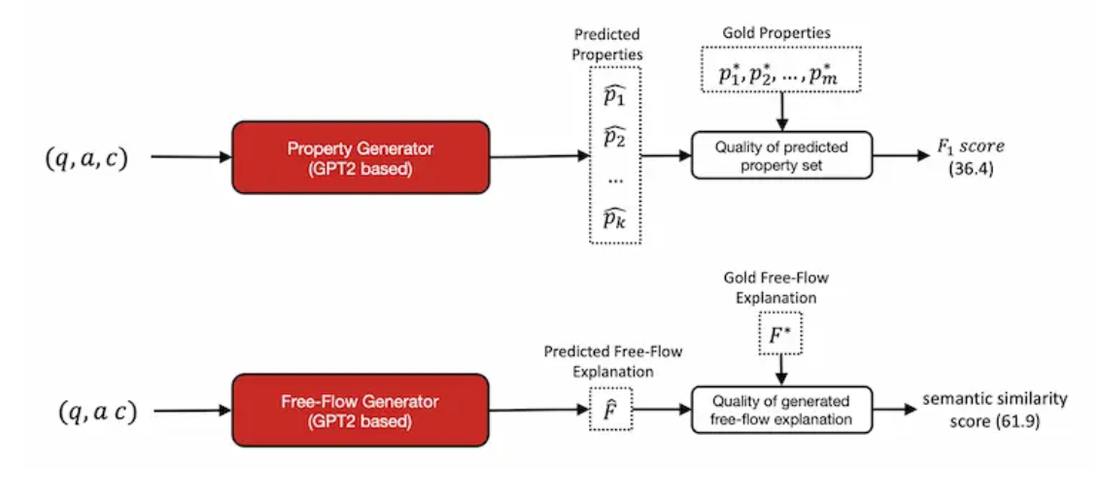

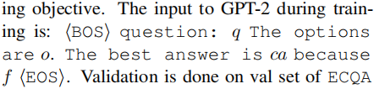
生成系统（XG）
1.XGP可以为给定的问题、答案选择和答案选择的（不）正确性标志生成常识属性。
微调GPT-2，以确保它能够生成类似于常识属性的句子。使用一个常识属性OMCS语料库微调。
2.XGF 生成自然语言的解释。两种不同训练策略和推理策略。
Notes:
微调GPT-2，以确保它能够生成类似于常识属性的句子。为此，我们使用一个常识属性的语料库：ECQA训练集加上OMCS语料库对GPT-2进行了微调。
给定一个查询元组(q、a、c)和一个正确属性序列，例如(p∗1，...，p∗k)，我们创建到GPT-2的输入为：

Slide 11
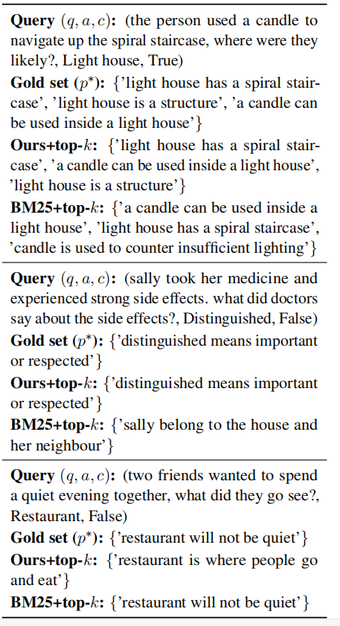
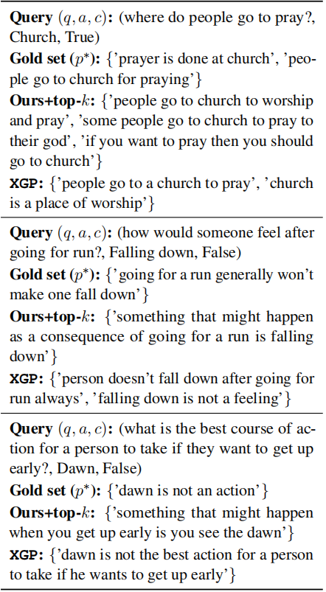
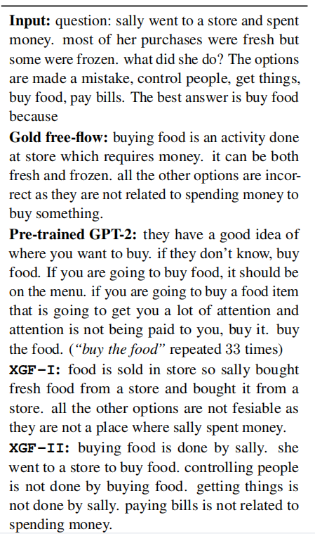
例子

Slide 12
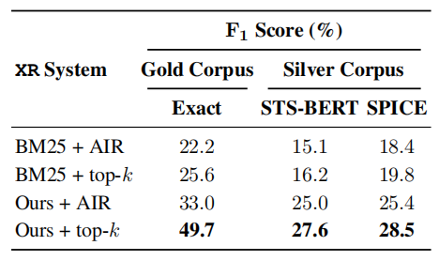
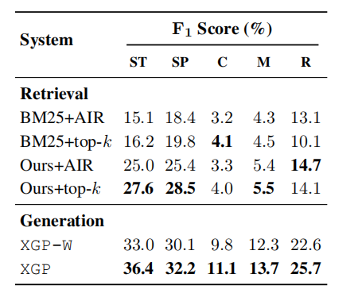

实验分析
在 ECQA 注释属性语料库中检索正确答案的解释时，XR 以 100% 的相对增益优于一种流行的信息检索方法（称为 BM25）。
不同XR系统的银语料库的解释检索结果以及XGP模型对所有5个指标的属性生成结果。
Notes:
相应的属性句子的语义相似性来分配一个分数。

Slide 13
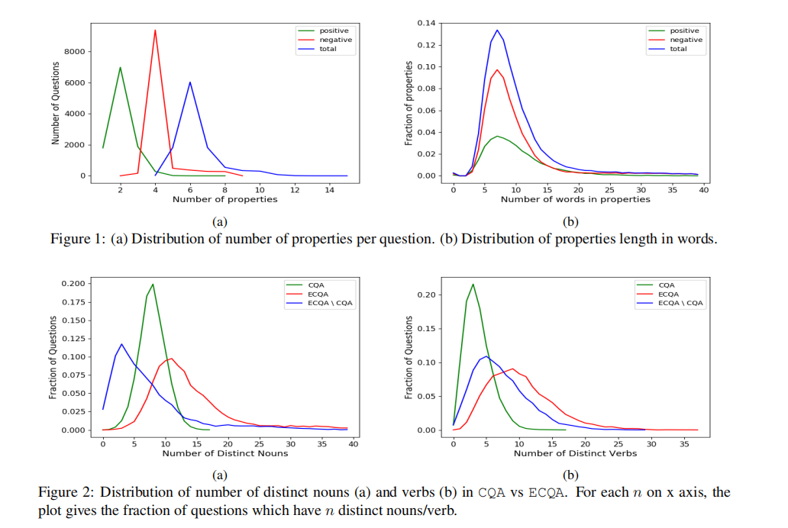
实验分析
ECQA
属性数量的分布
属性的长度
CQAvsECQA中不同名词(a)和动词(b)数量的分布。

Slide 14
总结
生成了一个人工注释解释数据集ECQA。我们还提出了模型来检索和生成常识性事实，以证明答案的选择。
研究为研究人员以及该领域的从业者进一步使用开辟了多种途径。
实际应用举例：一个突出的现实世界应用是在小学教育领域，在这项工作中开发的技术可用于构建新颖的人工智能应用程序，这些应用程序可以与儿童交谈，使用常识提高他们对周围世界的总体理解解释。这可能包括帮助他们更好地理解为什么他们生活中的一些常规现象会表现得像他们一样。
将可解释性引入 AI 的基本概念同样可以应用于常识问题之外。通过将正确的领域专业知识添加到 ECQA 数据集中，人工智能可以解释任何领域的正确和错误答案，包括科学、医学或金融。

Slide 15
Q&A

Slide 16
Thanks

